Slide 1
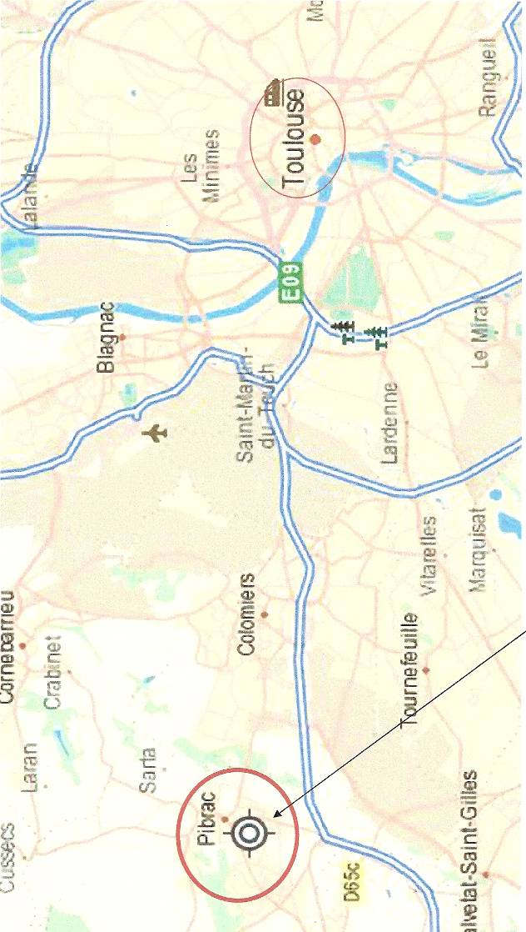
Notre mini-entreprise
Présentation de la mini entreprise
Nos Produits
Quelques Chiffres
Stratégie commerciale
Nos difficultés et nos réussites
L
I
F
E
S
U
P
P
O
R
T
L
I
F
E
S
U
P
P
O
R
T

Slide 2
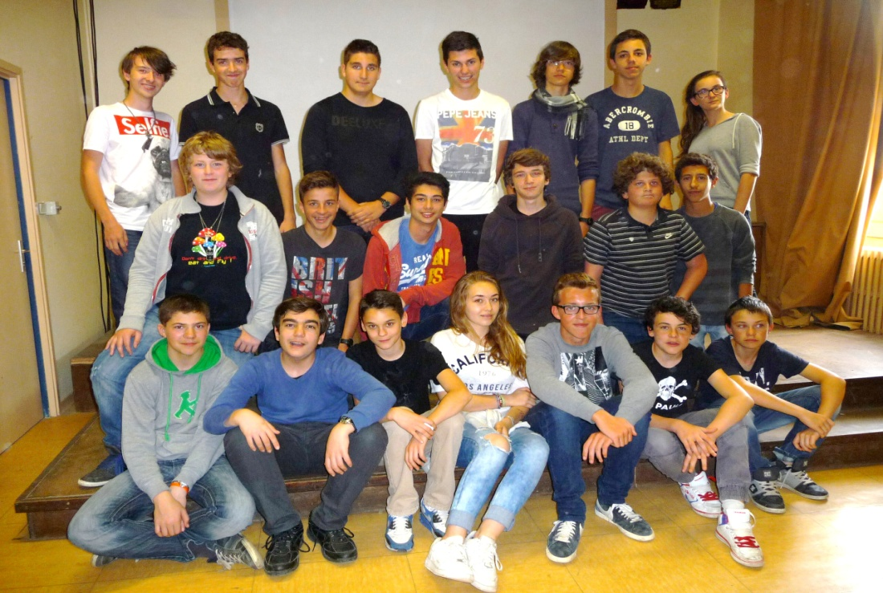
Notre mini-entreprise
Techniciens projet 1
Benjamin
Bastien, Justin
Directeur Technique
Pierre
Techniciens projet 2
Liam, Alexis B
Alexis W , Paul
L
I
F
E
S
U
P
P
O
R
T
L
I
F
E
S
U
P
P
O
R
T
DIRECTRICE
Générale
Lola
-23 entrepreneurs
-5 services
Directeur Financier
Clément
Assistants Financiers
Denis, Lénaïck
-1 direction
DIRECTEUR
Adjoint
Noé
Directeur commercial et marketing
J.Baptiste
Assistants Marketing Olivier, Chloé
Corentin, Yoann
Directeur Commercial
Antonin
Assistants
Commerciaux Guillaume
Tanguy
Responsable Administratif Lucas
Assistante administrative
Joséphine
Championnat régional des mini-entreprises 5ème éditions 7 mai 2015

Slide 3
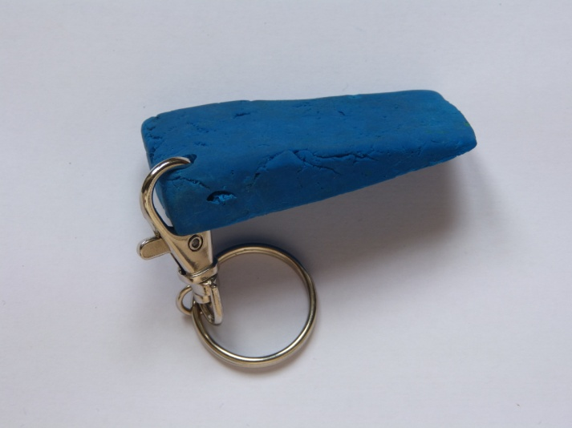
Nos Produits
L
I
F
E
S
U
P
P
O
R
T
L
I
F
E
S
U
P
P
O
R
T
Naissance de l’idée
Intérêt des produits
Caractéristiques

Slide 4
Quelques Chiffres
Constitution du capital : 372 €
(93 actions remboursables)
L
I
F
E
S
U
P
P
O
R
T
L
I
F
E
S
U
P
P
O
R
T
Cale-table :
Prix de revient : 0,90€
Prix de vente : 2€
Seuil de rentabilité :
A partir de 5 vendus pour 10 fabriqués
Liberlux :
Prix de revient : 1,60€
Prix de vente : 5€
Seuil de rentabilité:
A partir de 4 vendus pour 10 commercialisés

Slide 5
Stratégie commerciale
L
I
F
E
S
U
P
P
O
R
T
L
I
F
E
S
U
P
P
O
R
T
Cible visée : (suite aux études de marchés)
Pour tous : hommes, femmes, personnes âgées, adolescents
Lieux de ventes envisagés:
Papeterie/Librairie
Médiathèque
Boutique de gadget
Marché
Galerie marchande

Slide 6
Difficultés et Réussites
- Difficultés
À mettre au point les produits
Perte de temps au début du projet
Investissement inégale de la part des mini entrepreneurs
Communication entre les différents services
+ Réussites
Découverte du fonctionnement d’une entreprise
Importance du rôle de chaque service
Prise d’initiatives et plus d’autonomie
Plus d’assurance avec des adultes
Meilleure cohésion du groupe au fur et à mesure
L
I
F
E
S
U
P
P
O
R
T
L
I
F
E
S
U
P
P
O
R
T

Slide 7
Remerciements
L
I
F
E
S
U
P
P
O
R
T
EPA pour l’organisation de cette aventure
Mme Decossas pour son accompagnement
Mr Brice notre parrain pour son aide
Nos fournisseurs pour leur coopération

